Slide 1
Hfst.2 §1: Soorten water
Je kunt na deze les:
-5 verschillende soorten zoetwater
en
-vertellen hoe de waterkringloop gaat.

Slide 2
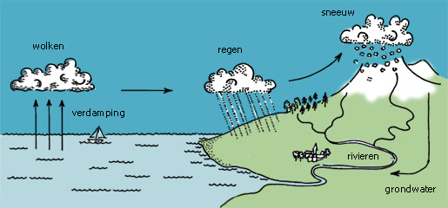
Waar komt ons drinkwater vandaan?
Volgens aardrijkskunde…

Slide 3
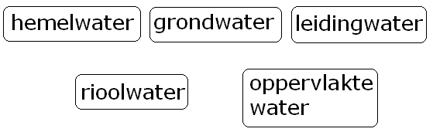
Waar komt ons drinkwater vandaan?
Volgens scheikunde…
Je hebt 5 verschillende soorten zoet water.
Deze 5 soorten water staan in verbinding met elkaar (kringloop).

Slide 4
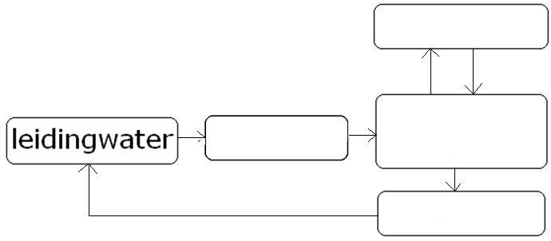
Opdracht…
Maak een duidelijke en nette tekening van de scheikundige kringloop van zoet water.
Hint:

Slide 5
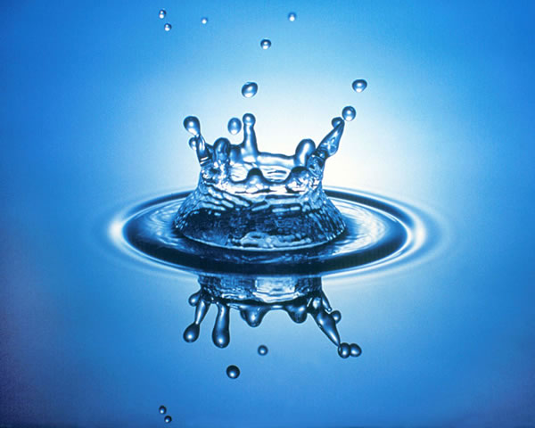
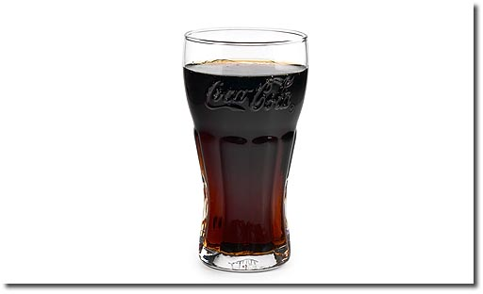
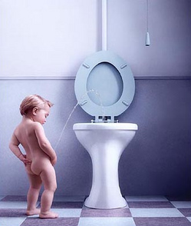
Bekijk je tekening eens goed…
Wat drinken we nu eigenlijk?

